Slide 1
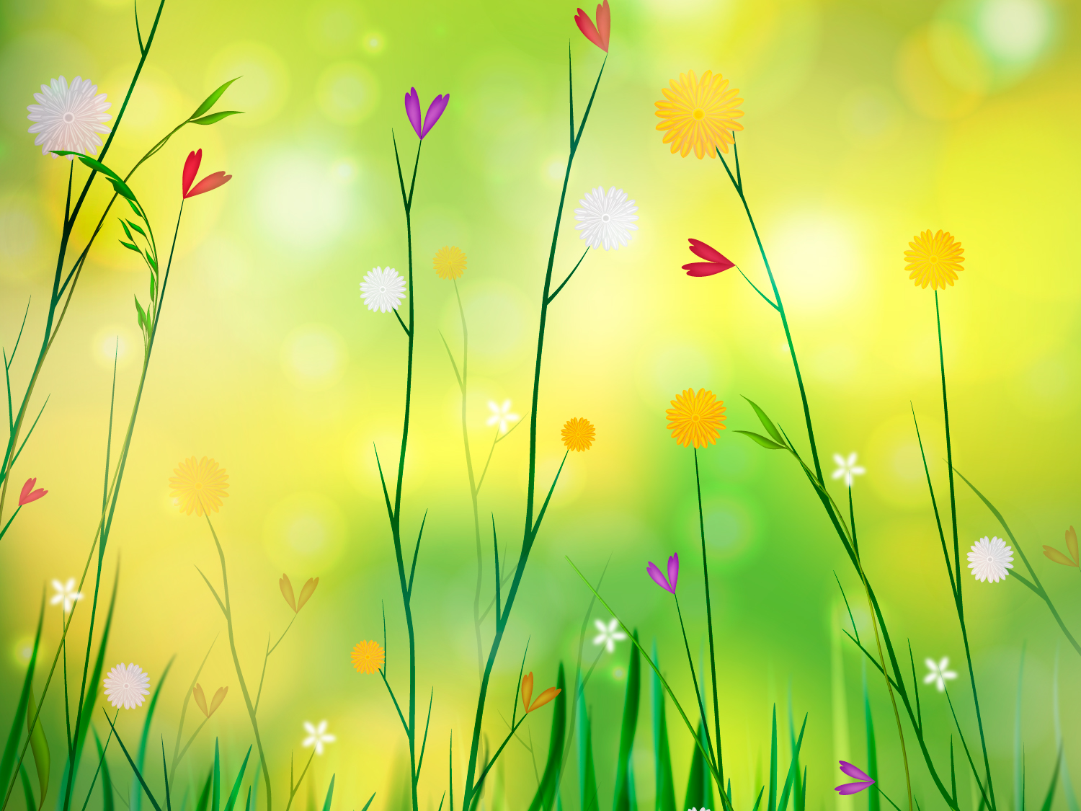
Какие бывают растения?
учитель начальных классов Прохвацкая Н.И.
МКОУ «Колесниковская ООШ»

Slide 2
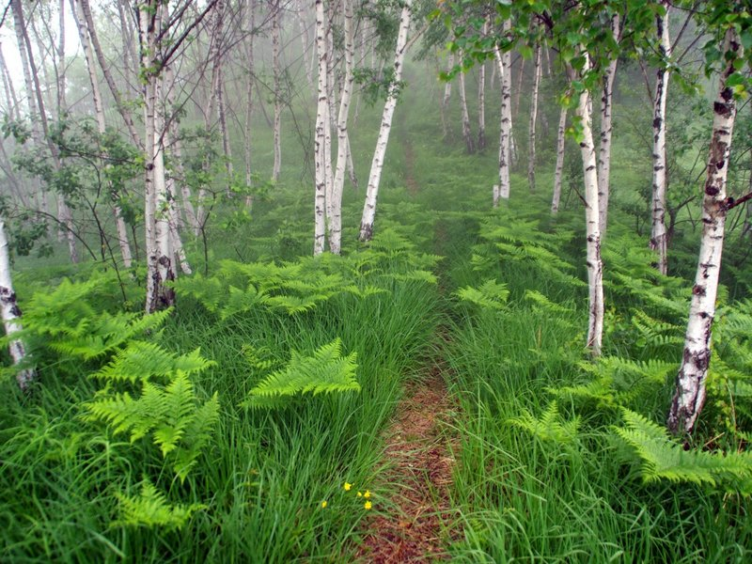
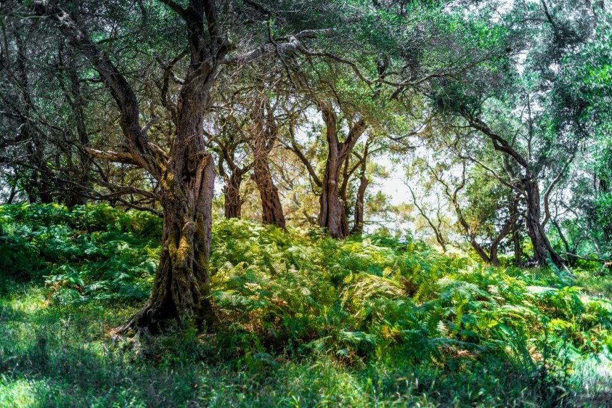
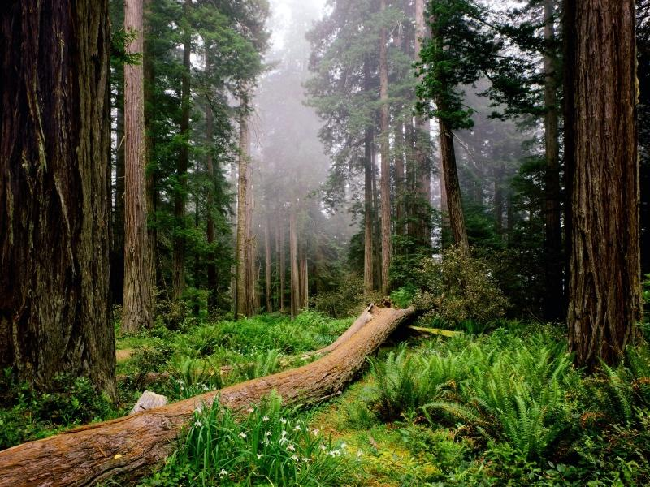
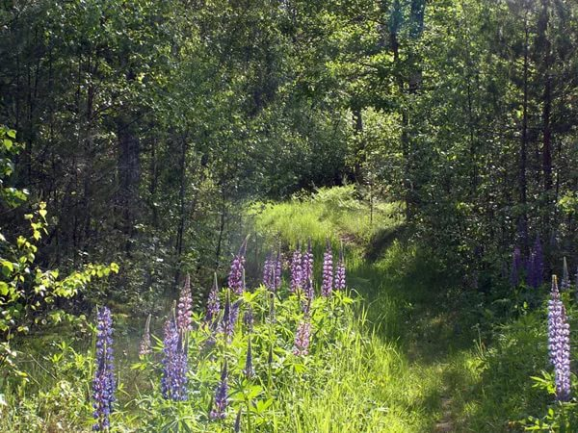

Slide 3
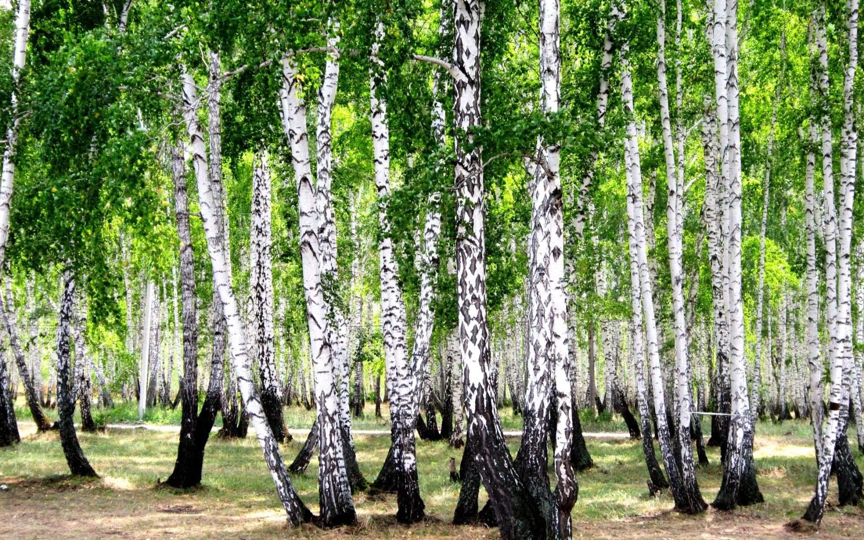
Зелена, а не луг, Бела, а не снег, Кудрява, а не голова?

Slide 4
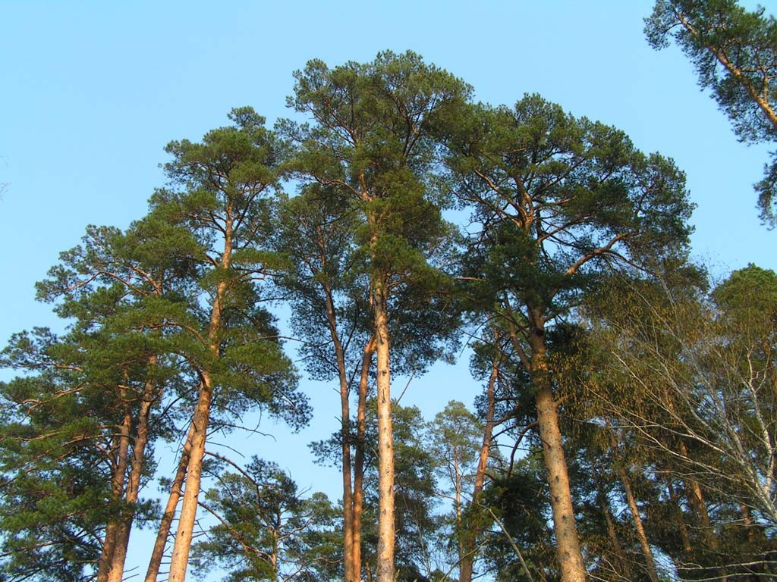
У неё одёжки колки, Всё иголки да иголки! Звери шутят: «Дядя Ёж на неё слегка похож!»

Slide 5
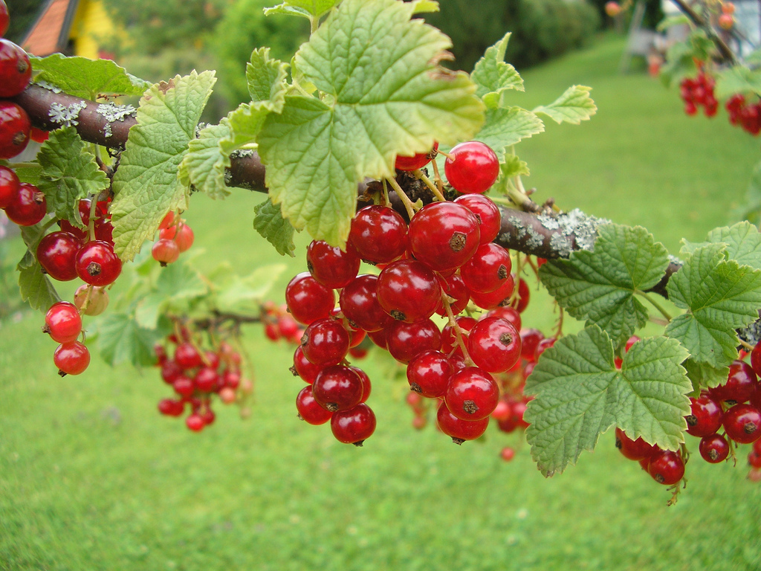
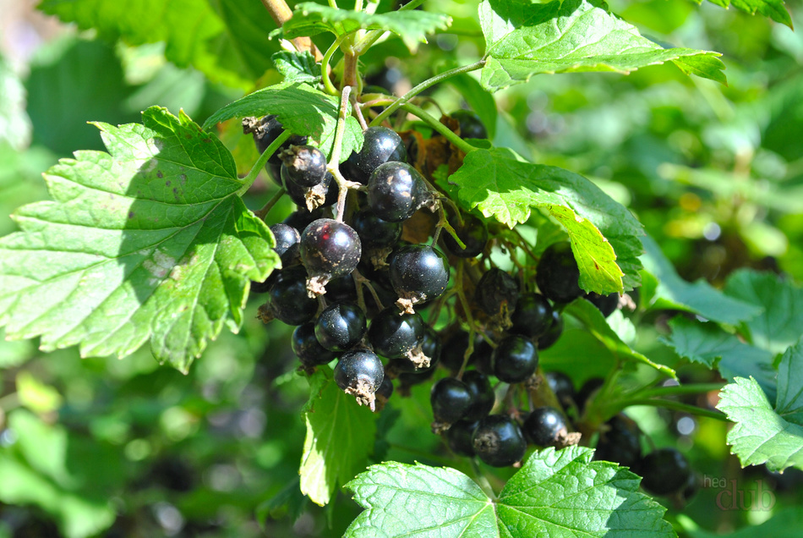
Две сестры весною зелены, Летом одна краснеет, А другая чернеет!

Slide 6
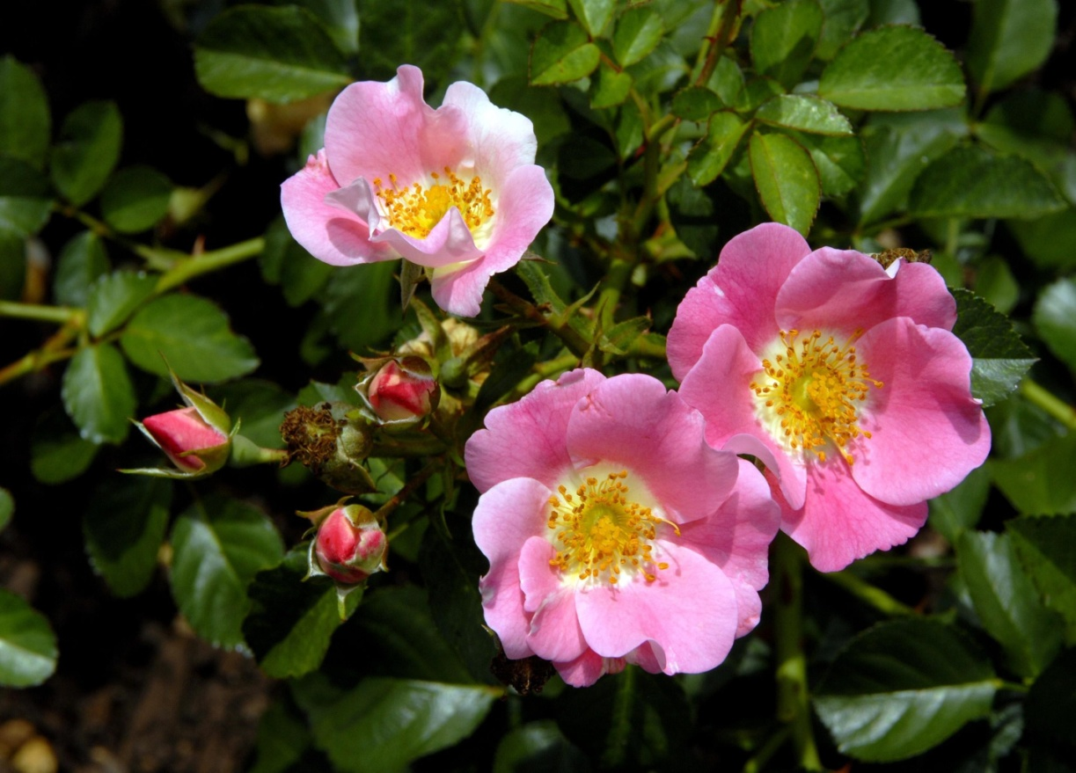
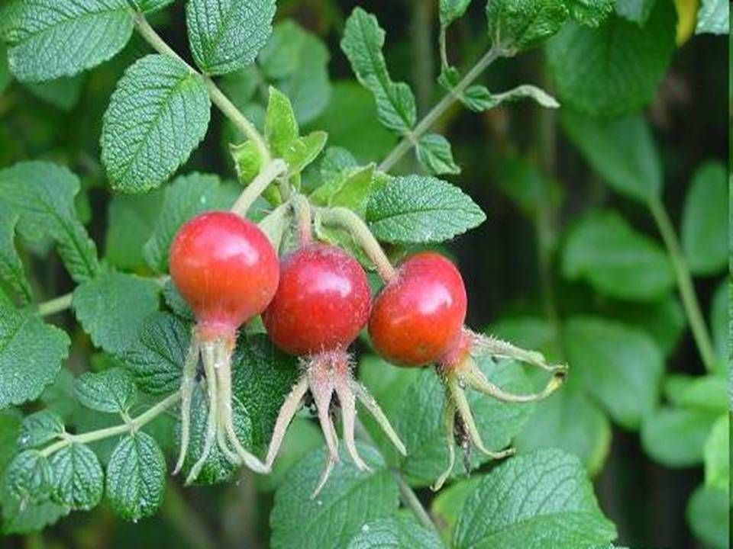
Куст с шипами, куст колючий, но совсем-совсем не злючий! Розой он цветёт прелестной, Ягод нет его полезней!

Slide 7
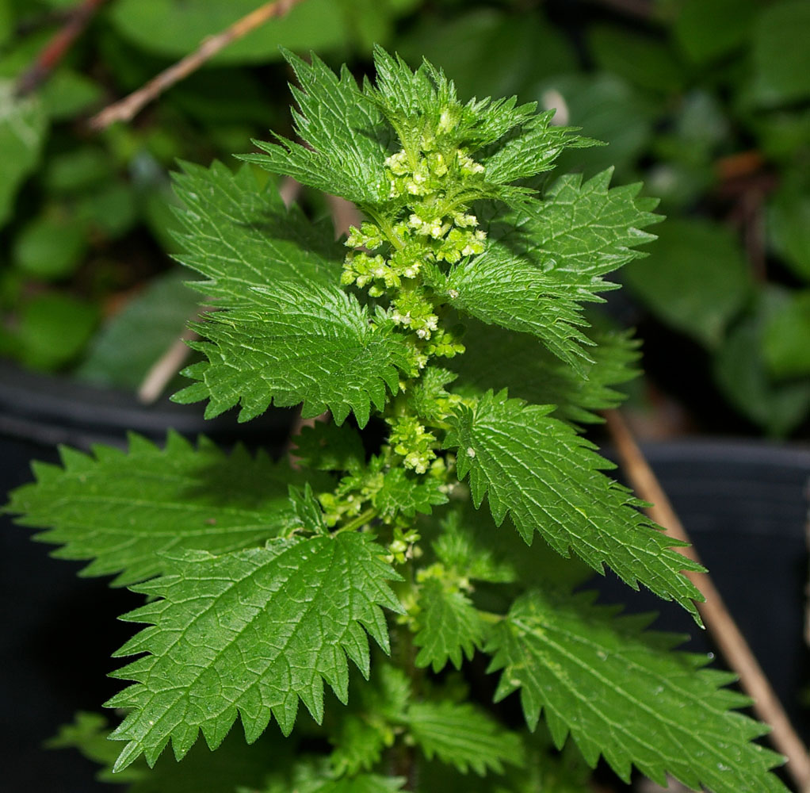
Злая, как волчица, жжется, как горчица! Что это за диво? Это же …

Slide 8
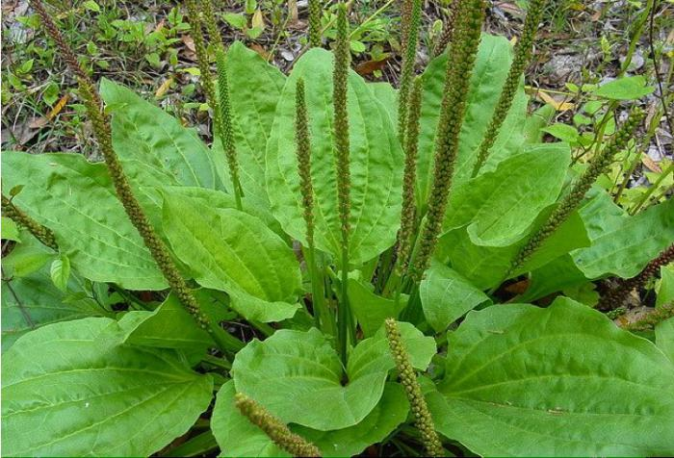
Путник часто ранит ноги, Вот и лекарь у дороги!

Slide 9
Растения
Деревья
Кустарники
Травы

